Slide 1





Impacts économiques et organisationnels des prises en charge ambulatoires des cancers
Anne-Gaëlle Le Corroller Soriano

Slide 2
Liens d’intérêt
Les invitations à des congrès : Aucune
Les parts personnelles ou familiales dans le capital des entreprises : Un frère salarié de Bristol Myers Squibb
Les rémunérations personnelles : Aucune
Financement de projet de recherche: un projet partenaire avec Sanofi

Slide 3

Une volonté publique
En 2014, l’activité de cancérologie représente près d’un quart de l’activité hospitalière globale en court séjour: 48,7 % des séances, 10 % des hospitalisations ambulatoires et 13,4 % des hospitalisations complètes.
Le plan cancer 2014-2019 a affiché le développement de la chirurgie ambulatoire comme une ambition forte.

Slide 4
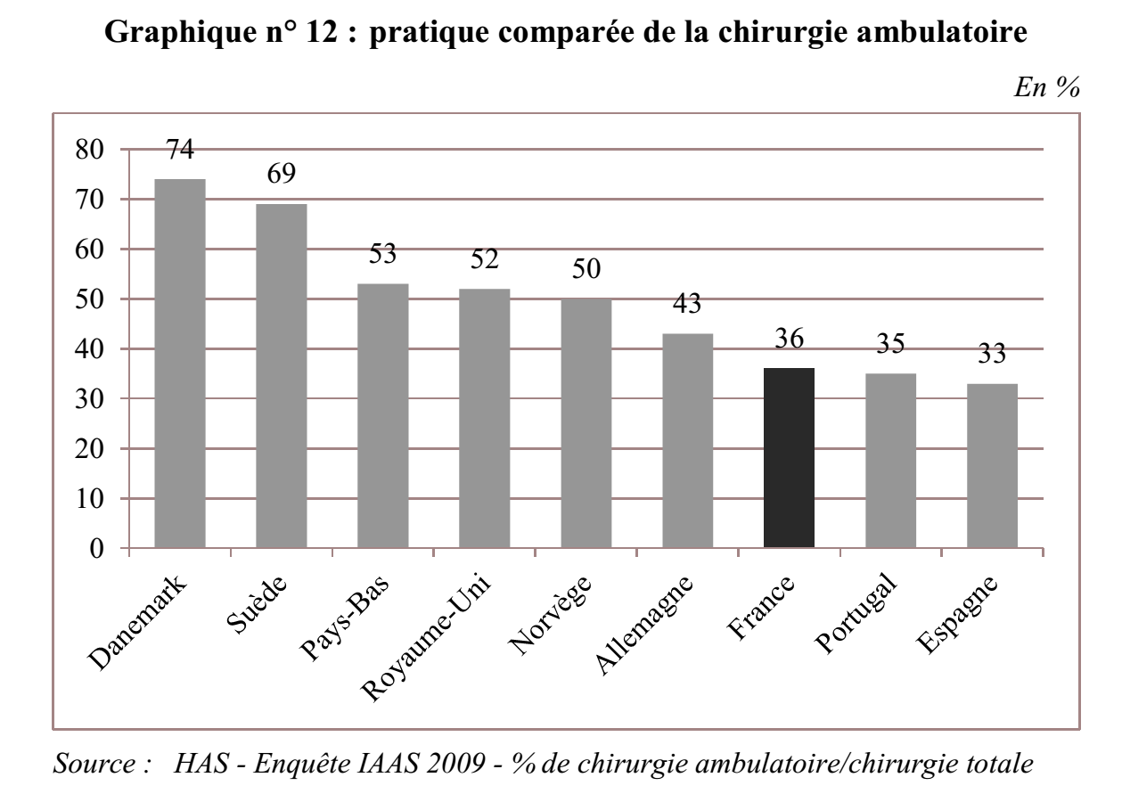
Chirurgie ambulatoire: le retard Français
« Le retard considérable et persistant dans notre pays de la chirurgie ambulatoire (…), apparaît emblématique à cet égard des lenteurs de modernisation des pratiques hospitalières. »*
23 % de la chirurgie pour cancer est réalisée en ambulatoire (contre 16,7 % en 2010). **
*Cour des Comptes., Rapport annuel sur l'application des lois de financement de la sécurité sociale. 2013
** INCa La situation du cancer en France en 2014

Slide 5
Prise en charge ambulatoire: tous les traitements du cancer.
La radiothérapie hypo-fractionnée
Aux Etats-Unis, 34,5% des femmes de plus 50 ans atteintes d’un cancer du sein non avancé en 2013 contre 10.8% en 2008.
L’étude UNICANCER : Quelle prise en charge des cancers en 2020 ?
50 % des traitements des cancers du poumon (passage de 30 à 5 séances en moyenne)
La radiothérapie per-opératoire et le traitement en un jour.
La chimiothérapie.
En 2013, 89.8% des chimiothérapies ont été administrées en hôpital de jour.
Le développement des thérapies ciblées. Orales, prises au long cour.
Le suivi des patients après leur traitement.

Slide 6

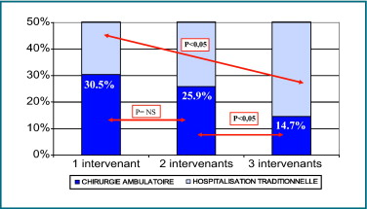
Quels freins au dévelopement?
Freins au développement de la chirurgie ambulatoire:
Eloignement géographique
Complexité de la coordination des soins
Les contre incitations tarifaires.

Slide 7
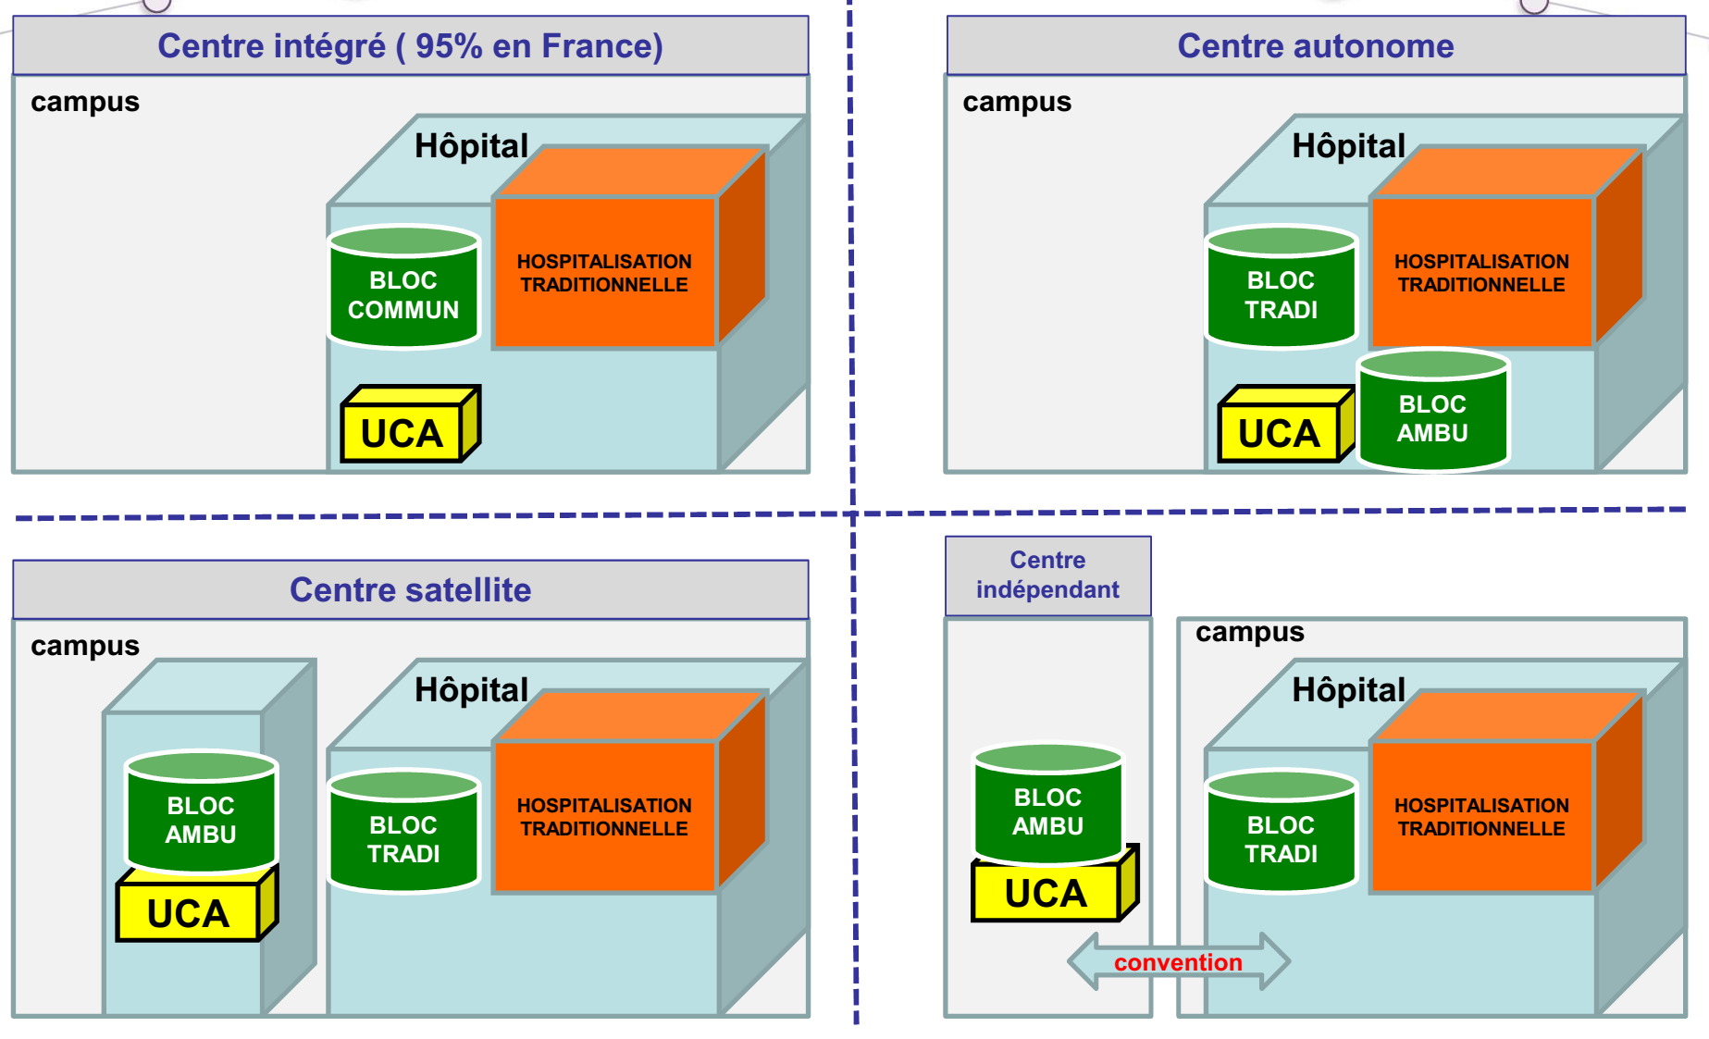
Des structures dédiées ?
95% des centres ambulatoire sont intégrés en France (minoritaires dans les autres pays qui ont vu un développement rapide de la Chir Ambul – 17% aux USA)
Réunion régionale ARS Bourgogne 3 octobre 2013 Dr Gilles Bontemps Directeur Associé ANAP

Slide 8

De nouveaux modes d’organisation
La « marche en avant » des patients
Le développement des hospitels
Le concept du chemin clinique
L’émergence de nouveaux métiers à l’hôpital.
Brancardier régulateur, infirmière programmatrice, directeur de la régulation de l’activité médicale.
Le développement de l’éducation thérapeutique
La mise en place de nouveaux outils d’information.
Fiches livrets, DVD et demain applications mobiles.
Un renforcement de la coopération ville-hôpital.

Slide 9
La Tarification
T2A : financement prospectif, forfaitaire.
En partant des Tarifs construits à partir de l’ENCC
Intégration des paramètres tarifaires liés aux objectifs de santé publique
Et ajustements pour contenir l’ampleur des effets revenus
Tarification de la chirurgie ambulatoire
En 2004 passage à laT2A et problème des hospitalisations de courte durée en médecine : modification de la CM24 à laquelle on intègre les séjours avec 1nuitée
En 2009 : création de GHM spécifiques à la chirurgie ambulatoire, identifiés par la lettre J.
Aujourd’hui : 90 racines de GHM ayant un niveau « J »

Slide 10
La Tarification
Radiothérapie hypofractionnée
Moins de séances
Des séances plus longues
Contre incitation de la tarification à la séance
Une demande importante des professionnels
Radiothérapie per-opératoire
En attente de codage
Le système de tarification favorise les centres les plus productifs..….pour un temps.

Slide 11

Diminution des coûts ou transfert de charges?
Du point de vue de l’hôpital
ENCC « mastectomie subtotales pour tumeurs malignes »: 3467€ en HC et 2384€ en CA.
Doit être rapporté à la tarifications : incitations
Du point de vue de l’Assurance maladie
Radiothérapie Hypofractionnée, étude Américaine: diminution des coûts de 10% sur un an
Et les dépenses de ville ?
Et l’hébergement?

Slide 12
Diminution des coûts ou transfert de charges?
Du point de vue de la collectivité.
Etude Coriat et al. Chimiothérapie pour tumeur gastroentérologique et thoracique: 8431€ en HC contre 3858€ en ambulatoire. Inclut les dépenses de « ville »
Et les accompagnants? Comment prendre en compte leur temps?
Du point de vue des patients?
Prise en charge ambulatoire: transfert d’une partie des coûts sur la médecine de ville et sur les patients et leurs accompagnants?

Slide 13

Le point de vue des patients
Majoritairement très satisfaits…mais études non comparatives
Motivations du choix de la chirurgie ambulatoire:
Dédramatisation de l’acte (et non de la maladie)
Diminution du temps passé à l’hôpital
Nécessité d’une préparation en amont…
Information, anticipation retour à domicile,
….et en aval
Gestion de la douleur, suivi médical
Attention aux délais d’attente
De 50mn à 97 en moyenne selon les études pour la chimiothérapie en HdJ….

Slide 14
Conclusion
La prise en charge des maladies chroniques tend à devenir multidisciplinaire et transversale, en réduisant la place historique de l’hôpital pour favoriser d’autres modes de prise en charge.
La question de la prise en charge ambulatoire des patients atteints de cancer nécessite de repenser le chemin de soin des patients avec de nouveaux modes de prise en charge centrés autour du patient et non plus de l’hôpital.

Slide 15
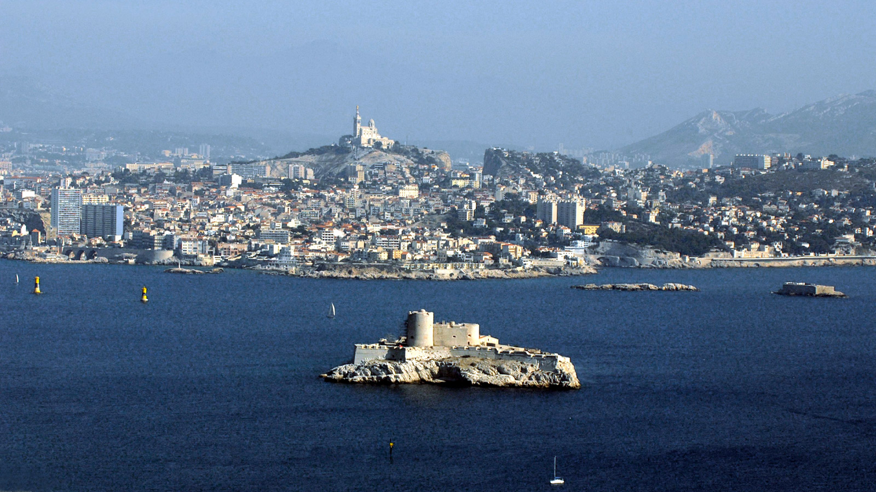
Merci de votre attention

